Slide 1
Государственное учреждение образования
«Гимназия №2 г. Солигорска»
Людмила Антоновна Ларчик
учитель истории и обществоведения
высшей квалификационной категории
Урок Всемирной истории 7 класс
Тема урока : «Правление Екатерины II»

Slide 2
Домашнее задание: § 25, подготовить презентации к уроку «Русская культура XVI-XVIIIвв.

Slide 3
Давайте повторим.
Какой период истории российского государства принято именовать «смутным временем»?
Перечислить предпосылки реформ Петра I.
Каковы цели проведения реформ?
Каково основное содержание реформ?
Назвать причины и результаты Северной войны.
6. Каковы итоги эпохи Петра Великого?

Slide 4
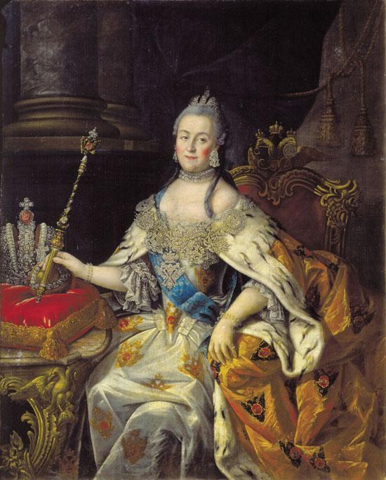
ПРАВЛЕНИЕ
ЕКАТЕРИНЫ II

Slide 5
Вспомните!
Каким документом XVII века было окончательно оформлено крепостное право в России?
Назовите итоги внешней политики Петра I.
3. Какие идеи отстаивали европейские
просветители XVIII века?
1. Крепостное право в России утвердилось
окончательно на основании Соборного Уложения Алексея Михайловича 1649г.
2. Россия получила выход к Балтийскому морю.
3. Идеи естественного права, а Вольтер отстаивал идею Просвещенного абсолютизма, правления монарха, готового к переменам и союзу с философами.

Slide 6
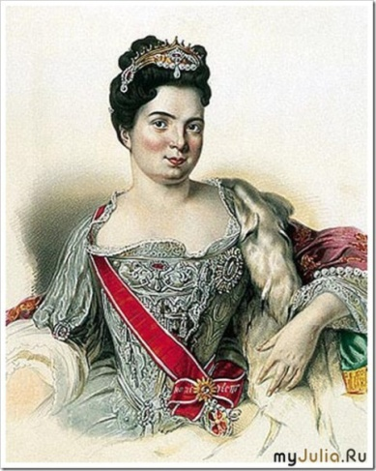
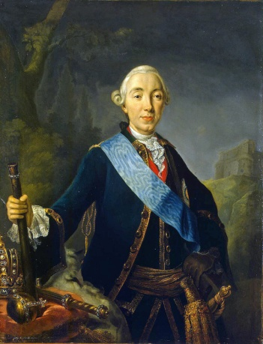
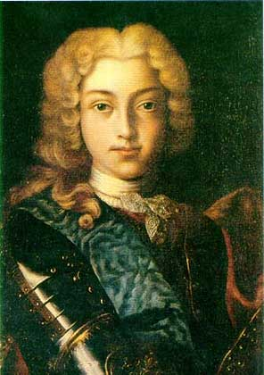
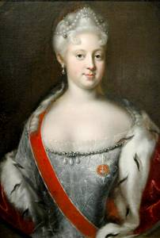
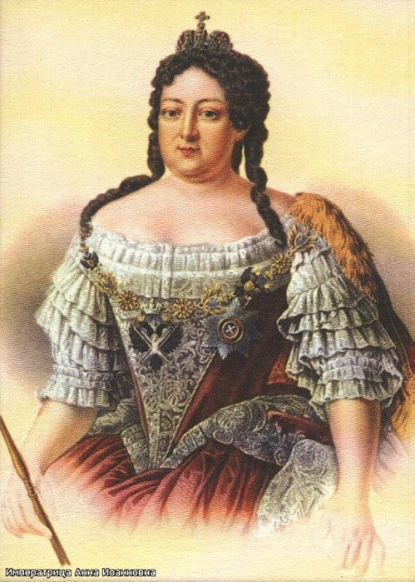
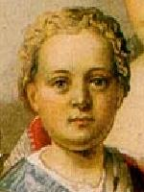
ПРОБЛЕМНОЕ ЗАДАНИЕ!
Каковы причины
дворцовых переворотов
1725-1762гг.?
Стр.171

Slide 7
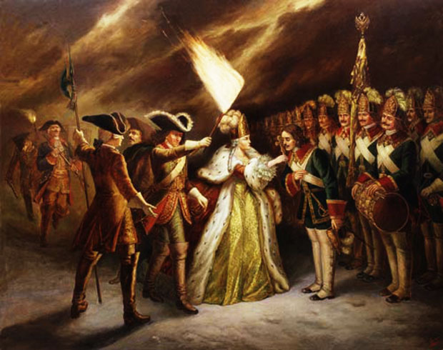
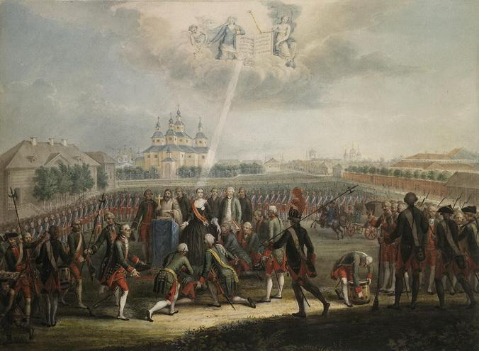
Причины переворотов
Отсутствие завещания о преемнике;
Борьба за власть среди высшей знати;
Ограничение дворянских привилегий;
Высокая роль гвардии при дворе;

Slide 8
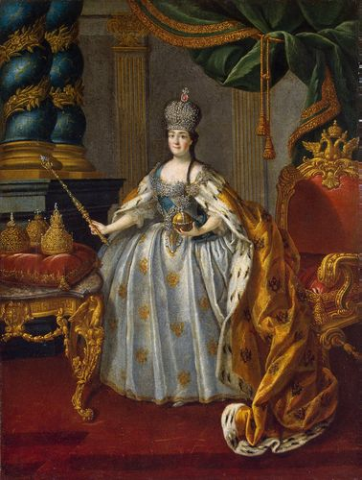
22 сентября 1762г.-
коронация
в Москве
ЕкатериныII

Slide 9
ПРОБЛЕМНОЕ ЗАДАНИЕ!
Докажите что
«Манифест о вольности дворянства»
подтверждённый в1762г. и
«Жалованная грамота дворянству»
изданная в 1785г. были направлены
на расширение дворянских
привилегий.
Стр.172-173.

Slide 10
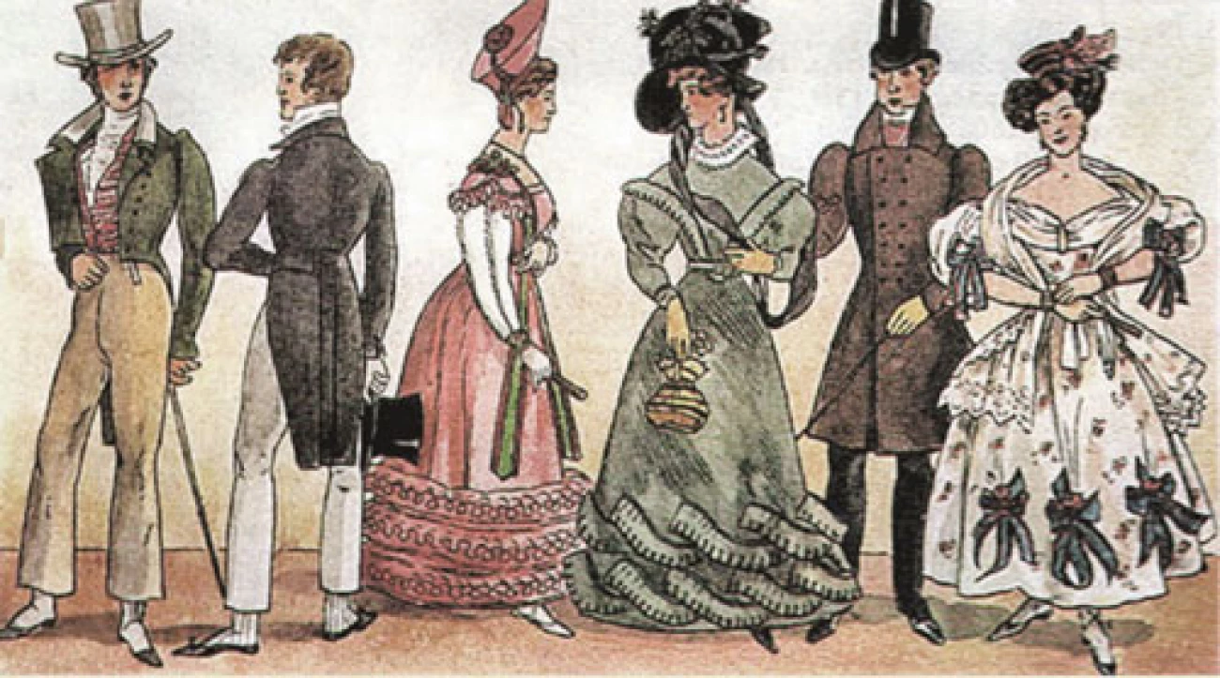
Расширение привилегий дворян
Дворяне были полностью освобождены от податей и повинностей.
Увеличивалось дворянское землевладение.
Помещики наделялись государственными и дворцовыми крестьянами, а также незаселенными землями.
4. Феодальные повинности — барщина и оброк — возрастали,
увеличивались налоги.
5. Крестьянам было запрещено жаловаться на своих помещиков.

Slide 11
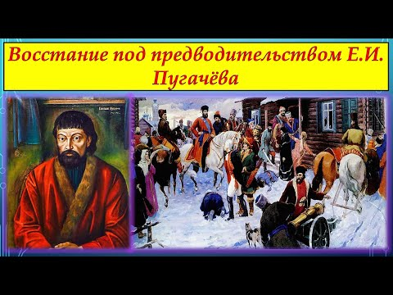
ПРОБЛЕМНОЕ ЗАДАНИЕ!
Выяснить причины
и результаты
восстания под
предводительством
Е.И. Пугачёва.

Slide 12
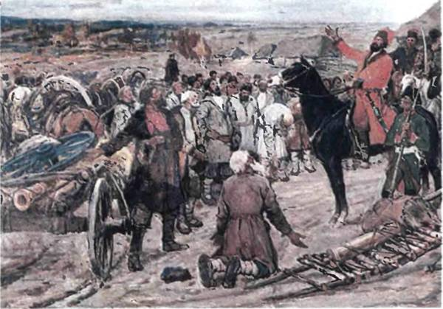
Причины восстания 1773-1775гг.
Ущемление прав казачества;
Усиление личной зависимости от помещика и
рост феодальных повинностей;
3. Тяжёлые условия жизни и труда на заводах Урала;
Результаты восстания
Восстание подавлено;
Проведение губернской реформы 1775г.;
3. Укрепление абсолютизма;

Slide 13
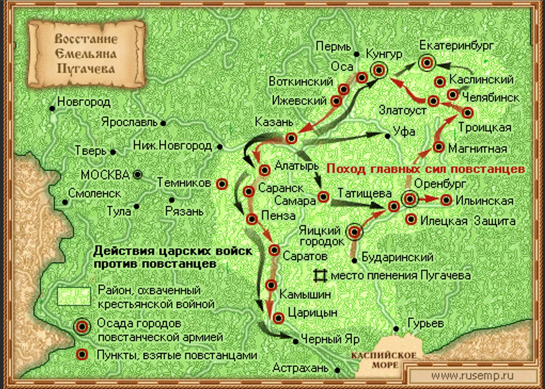

Slide 14
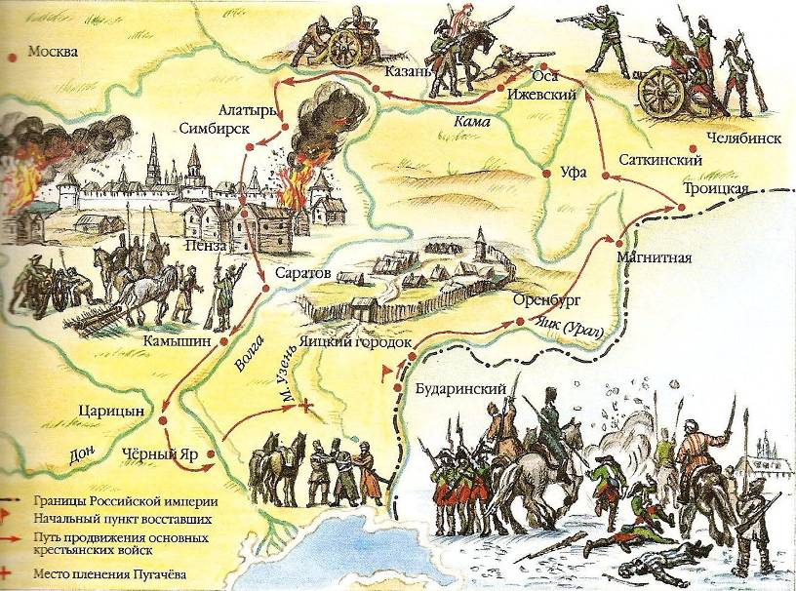
Первый этап войны: сентябрь 1773 – март 1774
Первый поход армии Пугачёва начался 17 сентября 1773 года.
Пугачев осадил Оренбург. Осада длилась полгода и была неудачной для восставших.
22 марта 1774 года под Татищевой крепостью войско Пугачёва разбито царскими войсками.

Slide 15
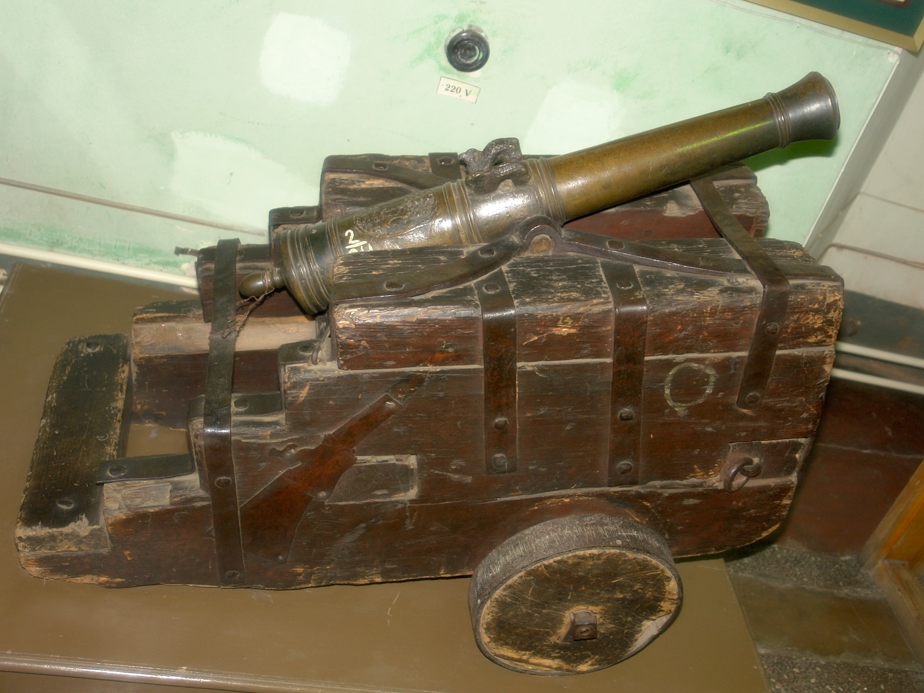
Второй этап войны: с апреля по июль 1774 года
Пугачёв снял осаду с Оренбурга и отошёл на восток (на территории Башкирии и Южного Урала).
Вскоре численность повстанцев составляла уже 20 тысяч человек.
Пугачёв повёл своё войско на Казань.
В июле 1774 он сумел взять окраины города.
Здесь же армию Пугачёва пополнили уральские работные люди, которые привезли с собой пушки.

Slide 16
Третий этап войны: июль 1774 – январь 1775 гг.
31 июля 1774 года Пугачёв издаёт Манифест, в котором освобождает крестьян их от крепостной зависимости и налогов.
Пугачёв подошёл к Царицыну, но овладеть им не смог и был разгромлен. Он переправился на левый берег Волги с небольшим отрядом.
18 сентября 1774 г. – яицкие казаки выдали Пугачёва властям.
10 января 1775 г. - Емельяна Пугачева казнили в Москве на Болотной площади.

Slide 17
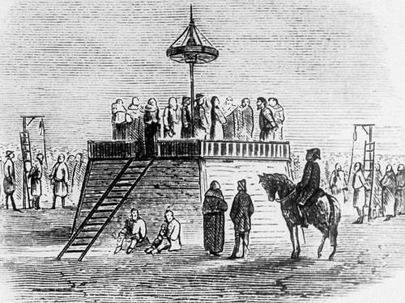
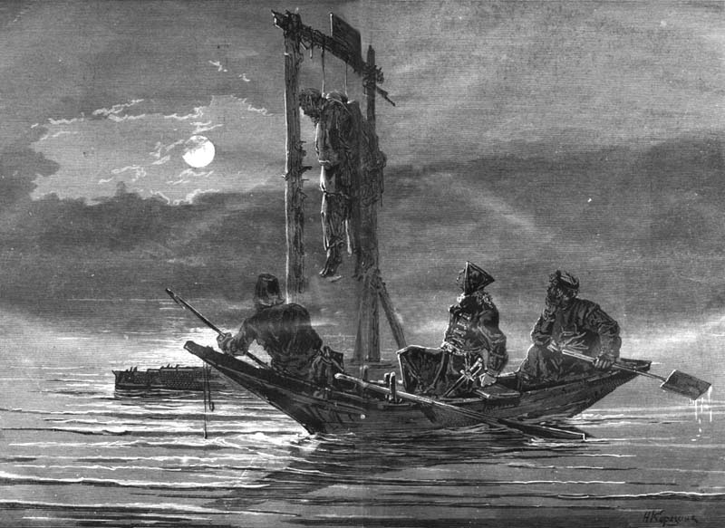
Расправа с восставшими
Суд приговорил Е.И.Пугачева
к четвертованию.
Но по приказу императрицы во время казни палач «промахнулся»
и отрубил Пугачёву сначала голову. Вместе с ним казнили
пятерых его сподвижников.
По Волге в течение нескольких недель плыли плоты с виселицами.
Без суда и следствия были казнены тысячи участников выступления.

Slide 18
Задачи внешней политики
Получить выход к Чёрному морю;
Утверждение господства на восточных землях Речи
Посполитой;
Результаты:
1. 1768-1774гг и 1787-1791 гг.- русско-турецкие войны;
Присоединены земли:
Северного Причерноморья и Кубань;
1783г.- ликвидация Крымского ханства и присоединение Крыма к России;
1772, 1793, 1795гг.- к России отошли Правобережная Украина, белорусские земли, Волынь, Литва и Курляндия (историческая область Латвии);

Slide 19
Основные выводы:
Период правления Екатерины II был действительно «золотым веком» для русского дворянства.
Однако его привилегии во многом расширялись за счет усиления крестьянской зависимости от помещиков.
Народное восстание Емельяна Пугачева явилось серьезным испытанием для самодержавной царской власти.
Во внешней политике Екатерина II была прямой последовательницей Петра Великого.
Она успешно продолжила его дело и завершила
превращение Российской империи в великую мировую державу.

